Slide 1

Педагогическая мастерская по конструированию PISA-заданий, направленных на развитие
читательской грамотности
Сулейманова О.А., учитель русского языка и литературы, высшей категории
МБОУ лицея «Вектор»

Slide 2

Читательская грамотность
Способность учащихся к осмыслению письменных текстов и рефлексии на них, к использованию их содержания.
Оценивается не техника чтения и буквальное понимание текста, а понимание и рефлексия на текст, использование прочитанного для осуществления жизненных целей.

Slide 3



Читательские умения
опора на текст
опора на внетекстовое знание
найти и извлечь информацию
интегрировать и интерпретировать
сообщения текста
осмыслить и оценить
содержание текста
форму текста

Slide 4
Характеристика заданий в формате PISA по ЧГ
Содержательная область:
1) чтение для личных целей
2) чтение для общественных целей
3) чтение для практических целей
4) чтение для получения образования
межличностные отношения, человек и природа, человек и технический прогресс, экологические проблемы, здоровый образ жизни, безопасность, путешествия по родной земле, научные открытия, выбор товаров и услуг, образование, великие люди нашей страны, будущее и др.
Контекст:
образовательный, личный, общественный, практический

Slide 5

Типы текстов для заданий по ЧГ
Сплошной:
1) описание (художественное и техническое)
2) повествование (рассказ, репортаж)
3) объяснение (объяснительное сочинение, определение понятия, толкование слова, резюме/выводы, интерпретация)
4) аргументация (комментарий, обоснование)
5) инструкция (указание к выполнению работы; правила, законы)
Несплошной:
1) графики 2) диаграммы 3) таблицы 4) карты, схемы
5) рисунки, фотографии 6) формы (анкеты и др.)
7) информационные листы и объявления
Составной: включает несколько текстов, каждый из которых был создан независимо от другого и является связным и законченным.

Slide 6
Концептуальные рамки для разработки заданий на основе их структуры
Реальная ситуация
3. Компетентностная область
1. Содержательная область
2. Контекст
5.Уровень сложности
6.Формат ответа
7. Критерии оценки
4.Объект оценки

Slide 7
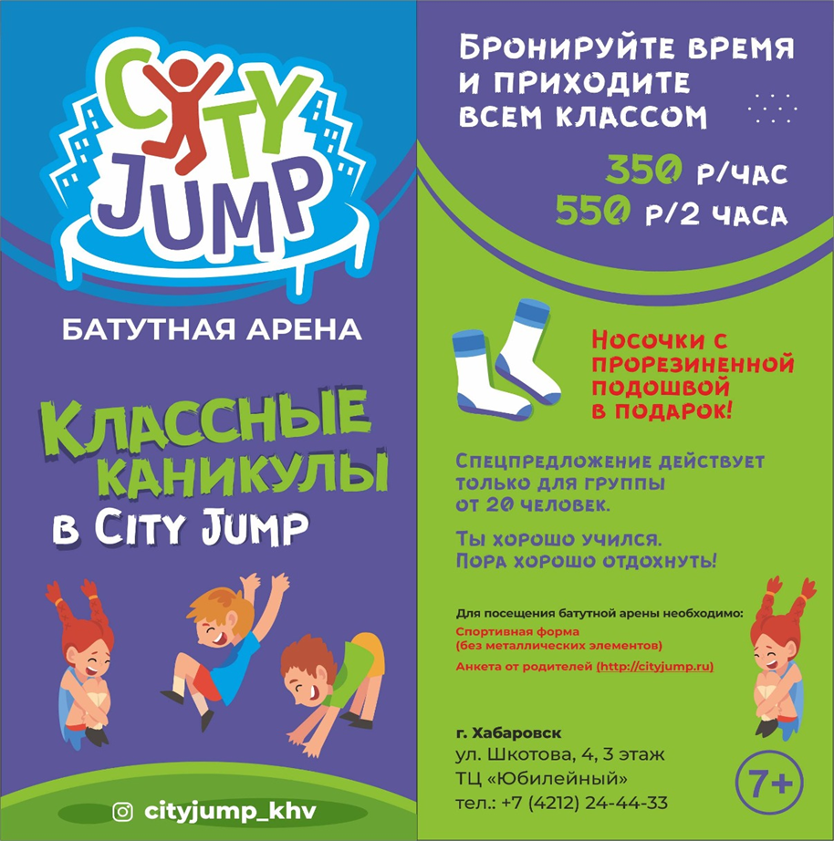
Примеры заданий по читательской грамотности
Текст 1. Реклама батутного центра «City Jump»
Скоро каникулы, и перед ребятами встал вопрос, как с пользой провести время. В школьном чате разместили рекламу батутного центра.
Задание 1. Ребятам из 7 А класса понравилась идея посетить батутный центр. Набралась компания из 15 человек. Смогут ли они воспользоваться спецпредложением по акции от «City Jump» ? Объясните свой ответ.
Задание 2. Вика и Катя захотели взять в центр «City Jump» своих сестренок пяти и шести лет. Можно ли это сделать? Объясните свой ответ.
Задание 3. Сергей утверждает, что достаточно взять спортивную форму и деньги, чтобы пропустили на батутную арену. Ваня не согласен. Чья точка зрения верна? Обоснуйте свой ответ.

Slide 8
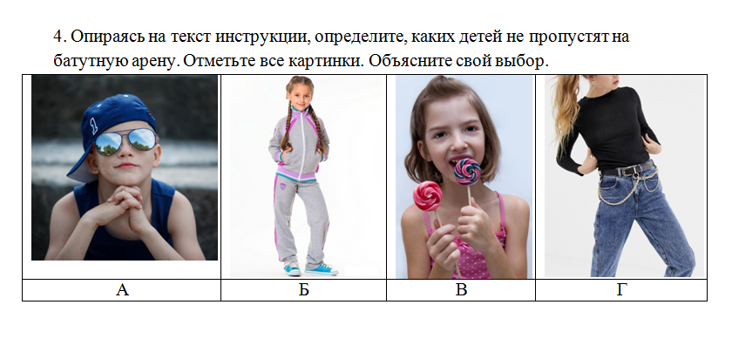

Slide 9
Текст 2. Правила поведения и техника безопасности в батутном центре
Перед походом в батутный центр «City Jump» ребята изучили инструкцию на сайте центра.

Slide 11
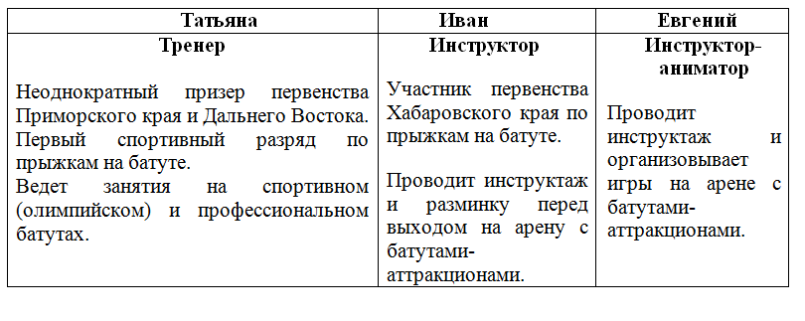
Текст 3. Состав работников центра «City Jump»
Изучив инструкцию, ребята пришли в батутный центр и увидели на доске объявлений «Информация для посетителей» представление команды работников, которые в этот день проводят занятия и инструктаж.

Slide 12
Текст 3. Состав работников центра «City Jump»
7. Определите, какие виды батутов используются в центре «City Jump»
8. Ребята поспорили, являются ли прыжки на батуте видом спорта. Сергей считает, что это развлечение, Ваня утверждает, что это отдельный вид спорта. Кто прав? Обоснуйте свой ответ.

Slide 13
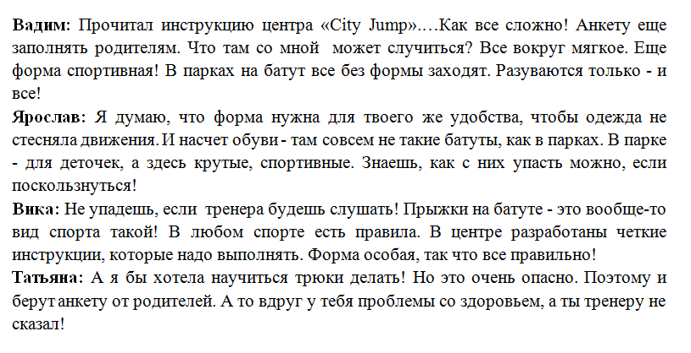
Задание 4. Обсуждения в чате

Slide 14
Задание 4. Обсуждения в чате

Slide 15
Характеристика заданий и система оценивания
1. Ребятам из 7 «А» класса понравилась идея посетить батутный центр. Набралась компания из 15 человек. Смогут ли они воспользоваться спецпредложением по акции от «City Jump» ? Объясните свой ответ
Область содержания | 3.Чтение для практических целей: выбор товаров и услуг
Контекст | практический
Тип текста | Несплошной: информационные листы и объявления.
Компетентностная область оценки | 1.Находить и извлекать информацию
Объект оценки (предметный результат) | 1.2.1.Находить и извлекать одну или несколько единиц информации, расположенных в одном фрагменте текста.
Уровень сложности: | 2 (средний)
Формат ответа: | с развёрнутым ответом: ребята не смогут воспользоваться спецпредложением по акции от «City Jump», потому что спецпредложение распространяется на группы от 20 человек.
Критерии оценивания: | 1 балл – дан развернутый правильный ответ 0 баллов – дан неправильный ответ, ИЛИ дан правильный ответ без объяснения, ИЛИ ответ отсутствует.

Slide 16
Уровень сформированности
Низкий уровень. Учащимися выполнено менее 30% всех заданий.
Пониженный уровень. Учащимися выполнено менее 50% всех заданий.
Базовый уровень. Учащимися выполнено от 50% до 75% всех заданий.
Повышенный уровень. Учащимися выполнено более 75% всех заданий

Slide 17
Спасибо за внимание

